Slide 1

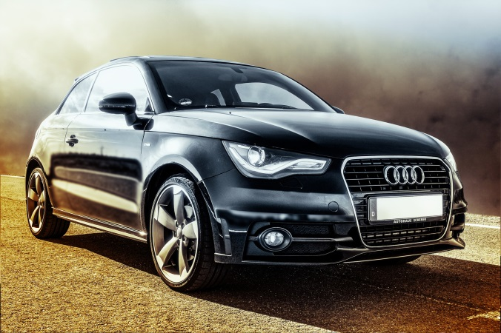
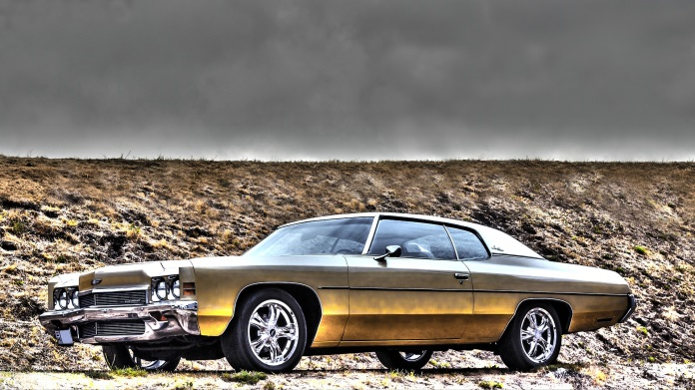
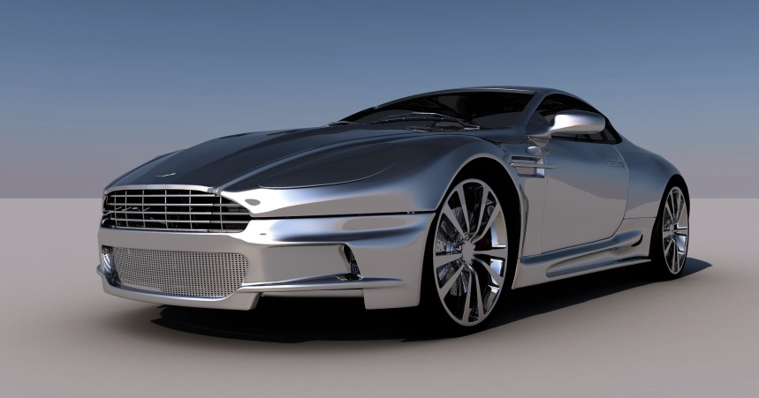
Navn: _______________________________
Af Niels Lund Fjellander

Slide 2
Introduktion
Kære elever.
I har fået mulighed for at designe jeres egen bil og testkøre den på de tyske motorveje. Udover det skal I købe ekstra udstyr til bilen hos T-Hansen, så den bliver rigtig flot.
Hele opgaven går ud på at designe jeres egen bil, hvor I bruger alt det matematik, som vi har lært indtil videre.
I får en planche, som I kan udstille jeres model, mønstre og alle jeres udregninger og formler på.
Det er vigtigt, at alle de formler I har brugt, bliver skrevet op sammen med jeres mellemregninger og resultater på planchen eller på bilen.
I skal også lave en model af bilen.
Målestoksforhold 1:25
Bunden på jeres bil er 175 cm bred og 400 cm lang.
175 cm
1:25
400 cm
Tegn bunden af jeres bil i målestoksforhold 1:25 og placer tegningen på jeres planche (brug af lommeregner er tilladt)
Bredden på vores tegning skal være: __________________
Længden på vores tegning skal være: _________________
Beskriv med egne ord hvad i har gjort for at finde målene til jeres tegning: __________________________________________________________________________________________________________________________________________________________________________________________
Lav bunden af bilen ud af 4 lister. Husk at den skal passe med de mål, som I har udregnet.

Slide 3
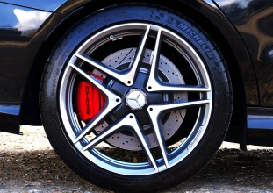
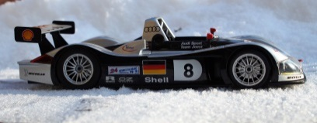
Omkreds og areal
Hvad er arealet af bilens bund? _____________________
Beskriv med ord hvordan man beregner arealet af en firkant. ________________________________________________________________________________________________________________________________________________________________________________________________________________________________________________________
Hvad er omkredsen af bilens bund? _________________
Beskriv med ord hvordan man beregner omkredsen af en firkant. ________________________________________________________________________________________________________________________________________________________________________________________________________________________________________________________
Omskrivning cm, m og tommer
Jeres bil har følgende mål:
Længde 400 cm
Bredde 175 cm
Højde 150 cm
Omskriv målene til meter
Længde ______ m
Bredde ______ m
Højde ______ m
1 tomme = 2,6cm
Hjulet er 17” tommer bredt.
Hvor bredt er hjulet i cm?__________ cm
Model af bilen i målestok 1:25
Tegn en model af jeres bil set fra siden, men husk på at bilens længde skal være den samme som I har beregnet i opgave 1. Højden på bilen må maks. være 6cm.
Lim jeres model på siden af bunden, som I har bygget.
6 cm
Bil tegnet fra siden

Slide 4
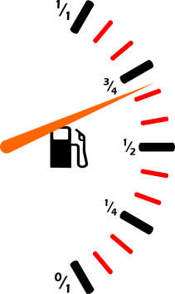
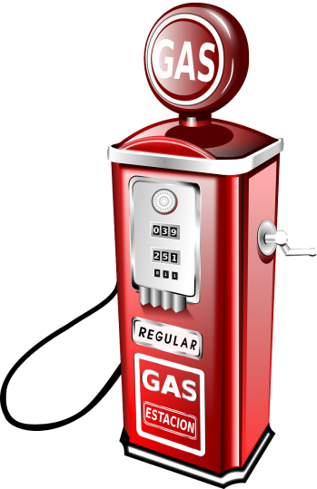
Benzinforbrug: De 4 regneregler
Da vi skal en tur til Tyskland, skal vi have fyldt bilen op med benzin.
Der kan være 45 liter benzin på vores tank. 1 liter benzin koster 10 kr.
Hvad koster 45 liter benzin til vores bil? __________Kr.
1 liter benzin: 10 kr.
Benzin
Tank 1 | 357 kr.
Tank 2 | 207 kr.
Tank 3 | 432 kr.
Tank 4 | 88 kr.
Vi har tanket benzin 4 gange på vores Tysklandstur.
Se i skemaet til højre, hvor mange penge vi har brugt ved hver optankning.
Hvor mange penge har vi i alt brugt på benzin? __________ kr.
Vi havde 400 kr. til færgebilletten, men den kostede kun 288 kr.
Hvor mange penge har vi tilbage fra færgebilletten? ___________ kr.
Vi var 4 personer til at dele færgebilletten på 288 kr.
Hvor meget skulle vi hver især betale? ____________ kr.

Slide 5
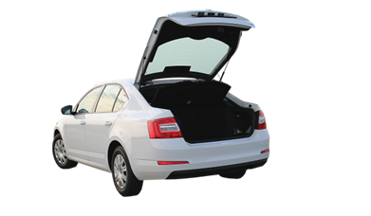
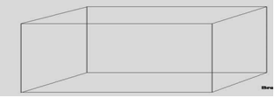

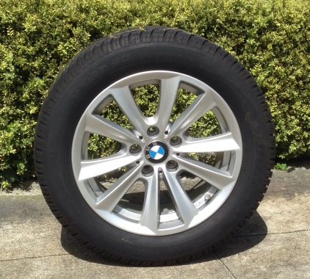
Bagagerummet: rumfang
Bagagerummet har følgende mål:
Længde: 1 meter Bredde: 1,5 meter Højde: 0,8 meter
Rumfang=Længde*Bredde*Højde
Hvilken formel skal man bruge for at beregne rumfang:
______________
Hvad rumfanget af bagagerummet?
_____________
Tegn et bagagerum på isometrisk papir
Hjulene diameter, radius, pi (π)
Hvad er diameteren på hjulet til venstre?________
Hvad er radiusen på hjulet til venstre? ___________
Find omkredsen af hjulet ved at gange diameteren med tallet pi (3,14)
Hvad er tallet π (Pi)?______
Hvad er omkredsen af hjulet? ___________
Omkreds= diameter *π

Slide 6
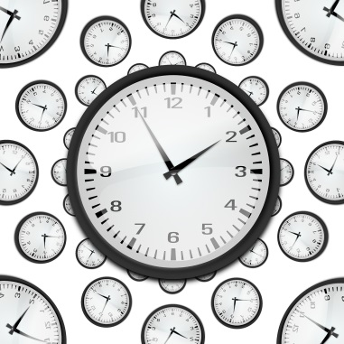
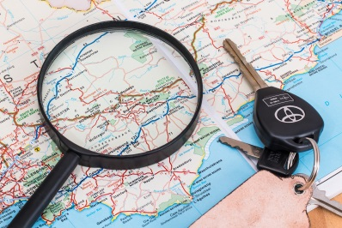
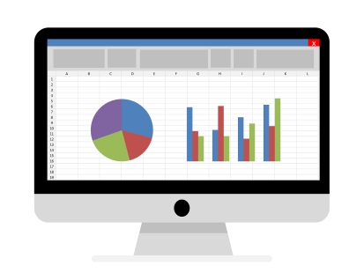
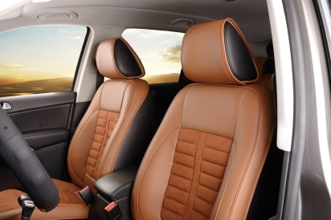

Forklar med egne ord hvordan man beregner omkredsen af en cirkel: ________________________________________________________________________________________________________________________________________________________________________________________________________________________________________________________
Fra Værløse til Tyskland - klokken
I kører fra Værløse kl. 12:15 og kommer til hotellet i Tyskland kl. 21:35.
Hvor lang tid var I om at køre fra Værløse til Tyskland?
_______ timer ______ min
Benzinforbrug
Vores bil kører 14 km på en liter benzin.
Lav et skema der viser hvor mange km vores bil kan køre på 1 L, 2 L, 3 L, 4 L osv. (Lav det evt. i Excel på computeren)
Mønstre til betræk til sæderne
Lav et mønster med eksempelvis 3-linger, 4-linger eller 5-linger.
Prøv at spejle dit mønster

Slide 7
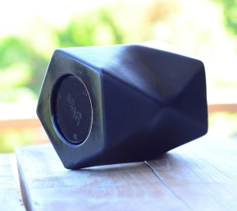


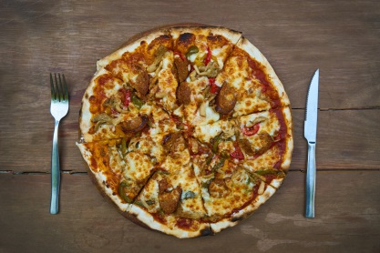
Geometriske figurer
Design 2 forskellige højtaler ud fra forskellige geometriske figurer (kvadrat, rektangel, retvinklet trekant, ensvinklet trekant, cirkler, pyramider, rhombe, parallelogram, cylinder)
Figur 1__________ Figur 2__________
Figur 3__________ Figur 4__________
Figur 5__________ Figur 6__________
Indkøb hos T-Hansen
Køb ind hos T-Hansen til jeres bil for ca. 7000 kr. og lav derefter et samlet regnskab i Excel over hvor meget I har brugt, og hvad I har brugt pengene på.
Link: http://thansen.dk/products.asp?c=1614569688&n=1198910236
På vej hjem igen – pizza og brøker
På vej hjem stopper i på et pizzeria for at spise. I køber en stor familiepizza til 5 personer.
Hvor stor en del får hver person? _______________
Familien består af 3 piger og to drenge.
Hvor stor en del får drengene? _________
Hvor stor en del får pigerne?_________

Slide 8
Find selv på 3 opgaver
Lav selv 3 opgaver der omhandler din bil.

Slide 9

Udgivelsen
Tak, fordi du hentede mit materiale.
Dette materialer er udarbejdet af Niels Lund Fjellander.
Billederne/illustrationerne til dette materialer hentet her:
www.pixabay.com

